Slide 1
שיטות נומריות בתעשייה
חיזוי1
סמסטר אביב 2019

Slide 2
מנהלות
מתרגלת: יעל חכמה
שעות קבלה: בתיאום מראש.
מייל: yaelhoc@post.bgu.ac.il
כל מייל יישלח כשבנדון מצוין שם הקורס

Slide 3
על מה נלמד היום ?
חיזוי – הקדמה
רגרסיה לינארית
מודלים של סדרות זמן
ממוצע פשוט
ממוצע נע

Slide 4


חיזוי
חיזוי הוא תהליך בו מחושב שיעור התצפיות לעתיד.
כדי לאפשר תכנון יעיל של פעילויות הארגון, חשוב לחזות את הצפוי לו באופן כמותי.
שיטות חיזוי עשויות להיות סובייקטיביות או אובייקטיביות.

Slide 5
חיזוי סובייקטיבי
מבוססות על שיפוט אנושי
מספר שיטות:
סיכום דעות של אנשי מכירות
סקר לקוחות
שיטת המומחים
שיטת דלפי
Notes:
1-2. שאלונים וראיונות לזיהוי העדפות הלקוח. קשה לפתח שאלון טוב.
3. קבוצה של מומחים נפגשים ומגיעים לחיזוי. חסרון: דעה של אדם אחד יכולה לשלוט.
4. דלפי- משאלים הנערכים בין אנשי מקצוע (מומחים) שמסופקים לנתונים זהים והשוואת התחזיות, מתבצע באיטרציות. דורש הרבה זמן.

Slide 6
חיזוי אובייקטיבי
שיטות חיזוי אובייקטיביות הן אלו שבהן נגזר החיזוי מניתוח של נתונים.
מודלים לחיזוי אובייקטיבי:
רגרסיה ליניארית
מודלים של סדרות זמן

Slide 7
חיזוי באמצעות רגרסיה לינארית
רגרסיה לינארית היא שיטה למציאת קשר בין המשתנה הבלתי-תלוי (x) לבין המשתנה התלוי (y)
המטרה: לחזות את y
שימו לב:
הקשר הוא לינארי
רגרסיה לינארית פשוטה – ישנו רק משתנה בלתי תלוי אחד
רגרסיה לינארית מרובה – ישנם כמה משתנים בלתי תלויים
Notes:
דוגמאות:
Y מספר הארטיקים שנמכרו בחוף הים
X טמפרטורה נמדדת

Slide 8
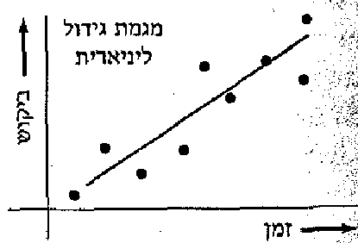
רגרסיה לינארית פשוטה
Y_{i} = b₀ + b₁*X₁
Y - ערך המשתנה התלוי (למשל הביקוש)
X₁ – ערך המשתנה הבלתי-תלוי (למשל הזמן)
b₀ – קבוע המשוואה, זהו מקדם חופשי שמשמעותו נקודת חיתוך קו עם ציר Y.
b₁ – שיפוע הקו, כלומר עוצמת ההשפעה של המשתנה הבלתי-תלוי.
Notes:
כך למשל, אם נגדיר ש-x הוא טמפ' נמדדת ו-y הוא כמות הארטיקים שנמכרו בחוף הים, משמעות המקדמים תהיה:
B0 - כמה ארטיקים יימכרו אם הטמפ' תהיה אפס?
B1 - כמה ארטיקים יימכרו בנוסף, עבור כל עלייה של טמפרטורה יחידה

Slide 9
חישוב משוואת הרגרסיה - נוסחאות
מציאת המקדם של X:
מציאת קבוע המשוואה:

Slide 10
דוגמא
להלן נתונים על השפעת המחיר על ביקוש למוצר שנאספו ב -10 תקופות שונות.
אנו מעוניינים לבדוק האם יש קשר לינארי בין המחיר לביקוש.
נשתמש ברגרסיה לינארית לבדיקה.
אם נמצא שישנו קשר כזה, נוכל לחזות את הביקוש בהתאם למחיר מסוים, באמצעות משוואת הרגרסיה.
X = price | Y = demand
18 | 22.5
18.5 | 21
19.5 | 16
20 | 22
21 | 18
22.5 | 18
24 | 9
24 | 15
24.5 | 9
30 | 8

Slide 11
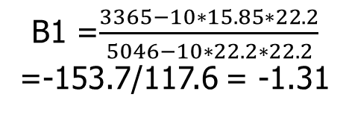
נציב את הנתונים בנוסחאות ונקבל:
X^2 | X*Y | X = price | Y = demand
324 | 405 | 18 | 22.5
342.25 | 388.5 | 18.5 | 21
380.25 | 312 | 19.5 | 16
400 | 440 | 20 | 22
441 | 378 | 21 | 18
506.25 | 405 | 22.5 | 18
576 | 216 | 24 | 9
576 | 360 | 24 | 15
600.25 | 220.5 | 24.5 | 9
900 | 240 | 30 | 8
5046 | 3365 | 222 | 158.5 | Sum
504.6 | 336.5 | 22.2 | 15.85 | Average
B1 =$\frac{3365−10∗15.85∗22.2}{5046−10∗22.2∗22.2}$ =-153.7/117.6 = -1.31
B0 = 15.85 -1.31*22.2 = 44.86
המשוואה המתקבלת:
Y_{i} = 44.86 -1.31*X₁

Slide 12
ביצוע באקסל
לחצו עלMicrosoft Office Button או על File
לחצו על Excel Options
בחרו בטאב Add-Ins ובתיבתManage בחרו ב-Excel Add-ins
לחצו Go
בחרו ב-Analysis ToolPak ואז OK
פקודת ה-Data Analysis נמצאת בטאבData בקבוצת Analysis

Slide 13
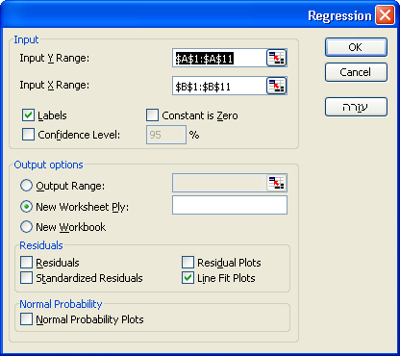
ביצוע באקסל - המשך
Tools→Data Analysis→Regression
נסמן ערכי Y שעל בסיסם אנו רוצים לחזות
נסמן ערכי X (ייתכן יותר ממשתנה תלוי אחד כמובן)
סימוןline fit plot בכדי לקבל גרף
רמת הביטחון שאנו עובדים איתה היא 95% (ברירת המחדל המופיעה)

Slide 14
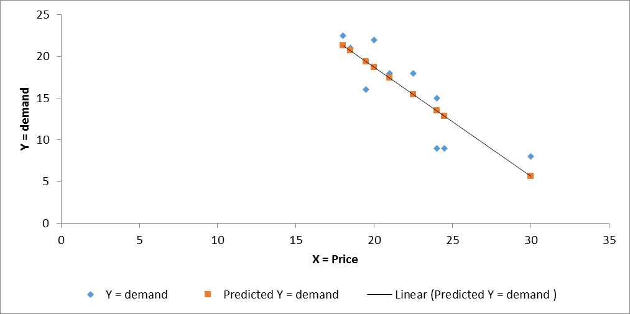
תוצאות – האם המודל לינארי?
נבדוק האם המודל לינארי מובהק:
האם F<α ?
תזכורת:
9.58E-05 = .0000958
קבענו: α = 0.05

Slide 15
קריאת התוצאות - המשוואה
אם המודל יצא מובהק בודקים גם את המקדמים
Intercept = הקבוע של המשוואה
המשוואה: Y_{i} = 44.86 -1.3*X₁
בכדי לחזות את הביקוש עבור מחיר x מסוים, נציב את המחיר במשוואה.
כך למשל, עבור המחיר (x=) 10 ₪, נניח ביקוש בגובה: 44.86-1.3*10 = 31.86 = y

Slide 16
רגרסיה לינארית מרובת משתנים
במקרים רבים מבקשים להסביר משתנה יחיד -Y באמצעות מספר משתנים מסבירים:X_{1,} X_{2,…..,} X_{m}
Y_{i} = b₀ + b₁*X_{1i} + …. + b_{m}*X_{mi}
למשל אם נרצה לחזות את גובהו של עץ תפוח - Y, יש להתחשב גם במשקל הזרע - X₁, גם בכמות המשקעים השנתית – X₂, וגם במליחות הקרקע – X₃

Slide 17
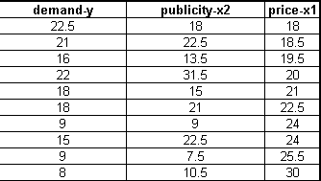
דוגמא
הביקוש למוצר מושפע מהמחיר, וגם מהוצאות הפרסום.

Slide 18
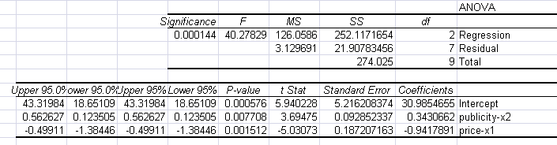
תוצאות
ניתן לראות כי המודל לינארי מובהק
נבנה את המודל על פי המקדמים שקיבלנו: Y = 30.98 -0.94X1 + 0.34X2
Notes:
https://www.youtube.com/watch?v=SG-tokYEgX0 – רגריסה מרובת משתנים באקסל.

Slide 19
חיזוי אובייקטיבי – מודלים של סדרות זמן
קיימים 4 דפוסים בסדרות זמן:
נטייה - הכיוון הכללי של הנתונים אותם אנו רוצים לחזות. הכיוון יכול להיות עלייה, ירידה או ללא שינוי.
עונתיות - תנודות בעלות מבנה קבוע החוזרות על עצמן בכל פרק זמן מסוים. כאשר פרק הזמן (עונה) יכול להיות יום, חודש שנה... לדוגמא קיץ וחורף משמשים כסיבות לתנודות בפרק זמן של שנה.
מחזוריות - תנודות החוזרות על עצמן בכל כמה שנים כגון שפל וגאות כלכליים. החוקיות במחזוריות אינה חזקה כמו החוקיות בעונתיות.
אקראיות - תנודות שאינן עונתיות ואינן מחזוריות ואין יכולת לנבא אותן.

Slide 20
מודל חיזוי סדרות זמן
מודל חיזוי כולל קו נטייה, מקדמי עונתיות ופרמטר של סטייה המאפשר לתת תחום לחיזוי.
מודל חיזוי אחד שונה ממודל חיזוי אחר בקו הנטייה, שמכתיב את יתר השינויים.

Slide 21
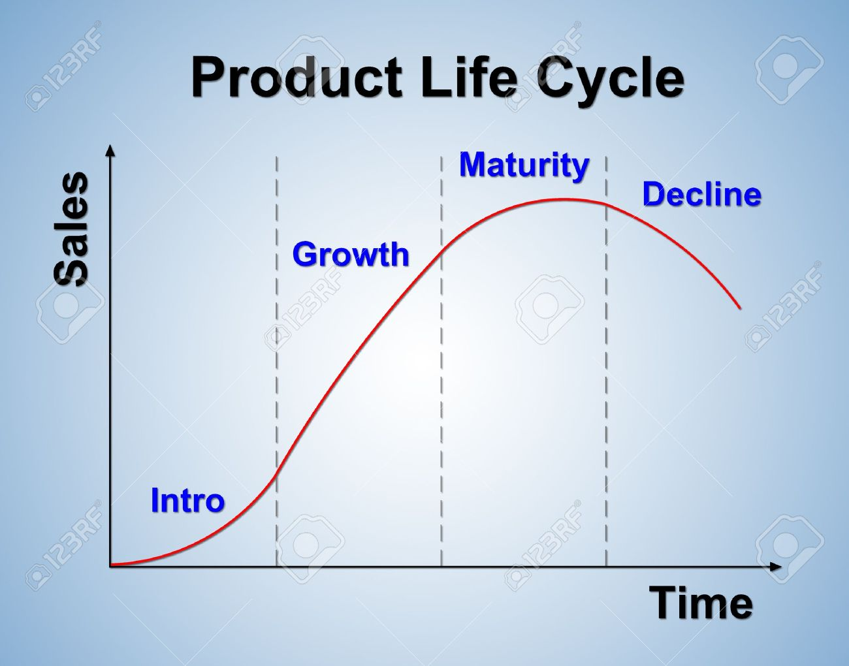
נטייה
הכיוון הכללי של הביקוש. ידיעת השלב שבו נמצא המוצר במחזור החיים שלו עוזר לנו לאתר את קו הנטייה המתאים למוצר.
דוגמא - שלבים עיקריים של חיי מוצר:
חדירה לשוק - עלייה חדה בקו הנטייה
בשלות - התמתנות בקו הנטייה
זקנה - קו הנטייה ירד
הוצאה מהשוק

Slide 22
שיטות לחישוב קו נטייה
ממוצע פשוט
ממוצע נע
ממוצע נע משוקלל
ממוצע נע משוקלל אקספונציאלית – החלקה אקספוננציאלית
רגרסיה לינארית

Slide 23

1. ממוצע פשוט
מכירות | חודש | מספר תקופה
20 | ינואר | 1
25 | פברואר | 2
15 | מרץ | 3
30 | אפריל | 4
18 | מאי | 5
22 | יוני | 6
? | יולי | 7
? | אוגוסט | 8
נסתכל על הדוגמא הבאה:
יש לנו נתוני מכירות של 6 החודשים הקודמים ונרצה לחזות את המכירות עבור חודש יולי
בממוצע פשוט – נעשה ממוצע של החודשים הקודמים:

Slide 24
2. ממוצע נע
חישוב ממוצע תקופתי המתבסס על מספר תקופות אחרונות.
כשמתווספת תקופה מוסיפים אותה לחישוב הממוצע וכדי לשמור על מספר קבוע של תקופות מורידים מהחישוב את התקופה המרוחקת יותר (FIFO).
מקובל לקבוע את מספר התקופות באופן שיכלול את כל העונות הכלולות בשנה שלמה; אם משך התקופה הוא חודש - יהיו 12 תקופות בשנה. אם משך התקופה הוא רבעון - יהיו 4 תקופות.
כאשר
Yt+1 – הערך החזוי לתקופה t+1 הבאה.
Rt-i – הערך הריאלי לתקופה t-i.
n– מספר התקופות הנכללות בממוצע הנע.

Slide 25
מכירות | חודש | מספר תקופה
20 | ינואר | 1
25 | פברואר | 2
15 | מרץ | 3
30 | אפריל | 4
18 | מאי | 5
22 | יוני | 6
? | יולי | 7
? | אוגוסט | 8
n = 4
"נזרוק" את העבר וניקח רק את 4 התצפיות האחרונות:

Slide 26
3. ממוצע נע משוקלל
בשיטת הממוצע הנע שראינו קודם יש למעשה משקל זהה לכל אחת מהתקופות והוא 1/n
בשיטת הממוצע הנע המשוקלל נותנים משקל שונה לכל אחת מהתקופות, כך שסך כל המשקלים שווה ל -1
כאשר W_{t-i} הוא המשקל היחסי שניתן לתקופה t-i

Slide 27
דוגמא
מכירות | חודש | מספר תקופה
20 | ינואר | 1
25 | פברואר | 2
15 | מרץ | 3
30 | אפריל | 4
18 | מאי | 5
22 | יוני | 6
? | יולי | 7
? | אוגוסט | 8
לדוגמא נחשב את החיזוי עבור חודש יולי תוך הסתמכות על שלושת החודשים האחרונים, לפי המשקלות הבאות:
0.2
0.3
0.5

Slide 28


Slide 29
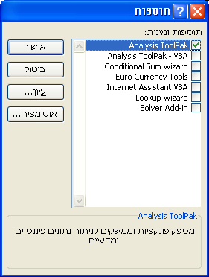
ביצוע באקסל - 2003
יש להוסיף את
Analysis tool pack
Tools→Add-Ins
Check box:
Analysis tool Pack

